Slide 1
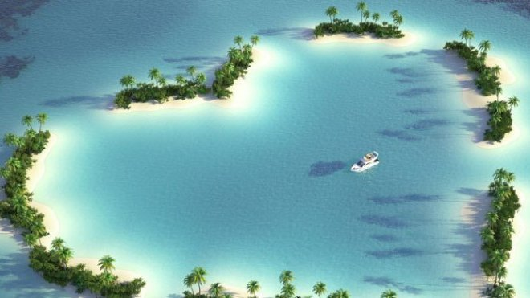
Nouvelle-Calédonie

Slide 2
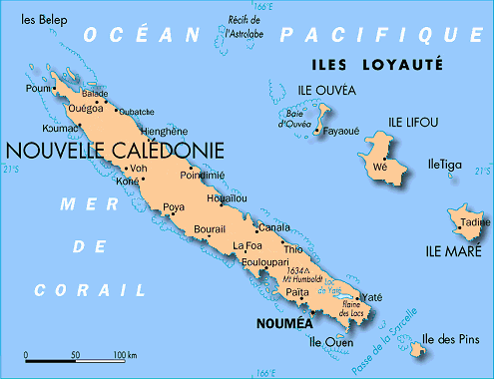

Slide 3
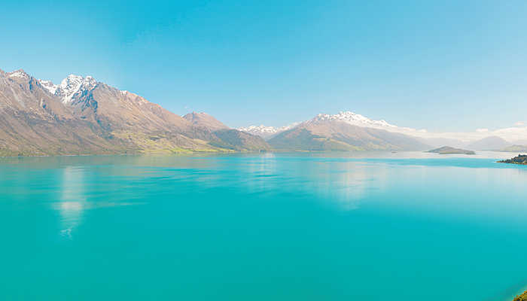
La Nouvelle-Calédonie est un archipel d'Océanie situé dans l'océan Pacifique à 1 500 km à l'est de l'Australie et à 2 000 km au nord de la Nouvelle-Zélande, à quelques degrés au nord du tropique du Capricorne. Connu pour ses paysages de carte postale, l'archipel de Nouvelle-Calédonie est un melting-pot dans le Pacifique. Les habitants s'appellent Kanaks, Caldoches et Métros. Autrement dit, Mélanésiens, Français implantés depuis un siècle et demi et métropolitains nouvellement arrivés. Auxquels s'ajoutent les immigrés asiatiques venus travailler dans les mines de nickel au XIXe siècle.

Slide 4
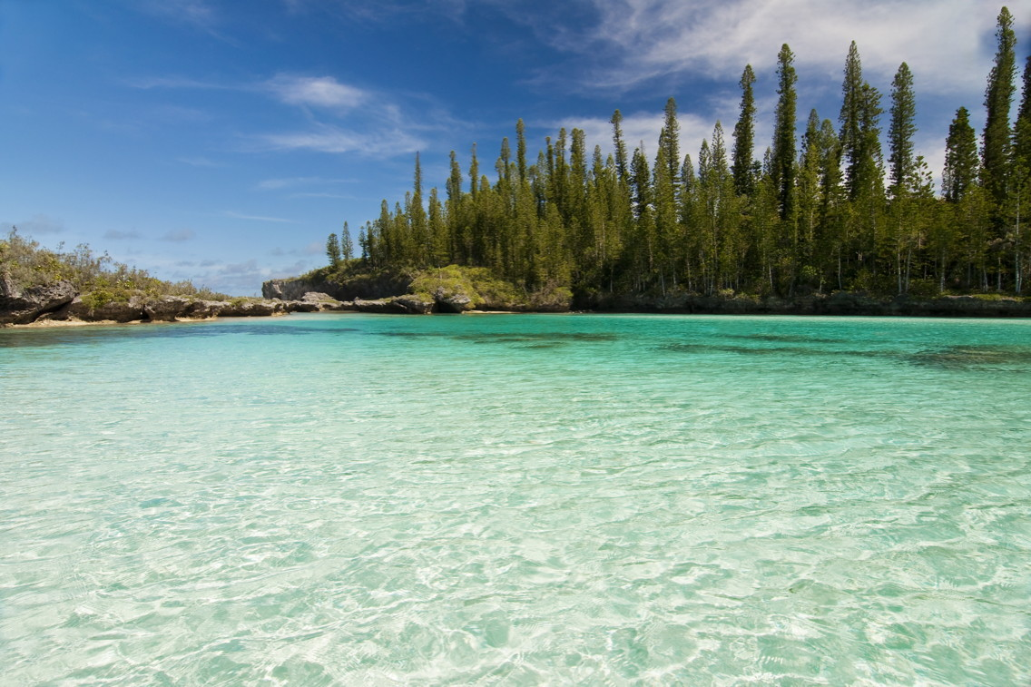
L'archipel se compose d'une poignée d'îles, aux superbes plages de sable blanc. Son énorme récif corallien baigne dans des eaux limpides et chaudes, d'un turquoise indicible : un cadre idéal pour la plongée. Nouméa, la capitale, est le centre nerveux. Ville multiculturelle, à l'atmosphère détendue, elle s'ouvre sur la mer de mille manières.

Slide 5
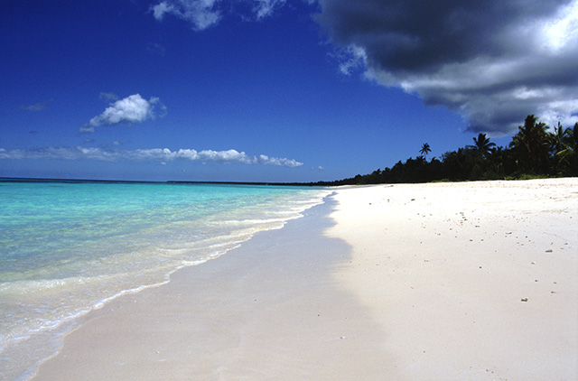
Les voyageurs se contentent souvent d'y séjourner. Laissez-vous tenter par la "brousse" : c'est ainsi que les Néo-Calédoniens désignent tout ce qui est extérieur à Nouméa, et loin des raffinements de la capitale. De quoi vivre des expériences inoubliables au coeur du Pacifique.

